Slide 1
Überwachung und Regelung der Schichthöhe beim additiven drahtbasierten Laserauftragschweißen unter Verwendung eines 3D-Laserscanners
Abschlusspräsentation Masterarbeit
Philipp Leitner
MS Teams, 10.02.2023

Slide 2
Gliederung
1
Motivation und Grundlagen
2
Stand der Technik
3
Systemaufbau
4
Reglerentwurf und Validierung
5
Zusammenfassung
Notes:
Kurz zum Aufbau des heutigen Vortrags

Slide 3
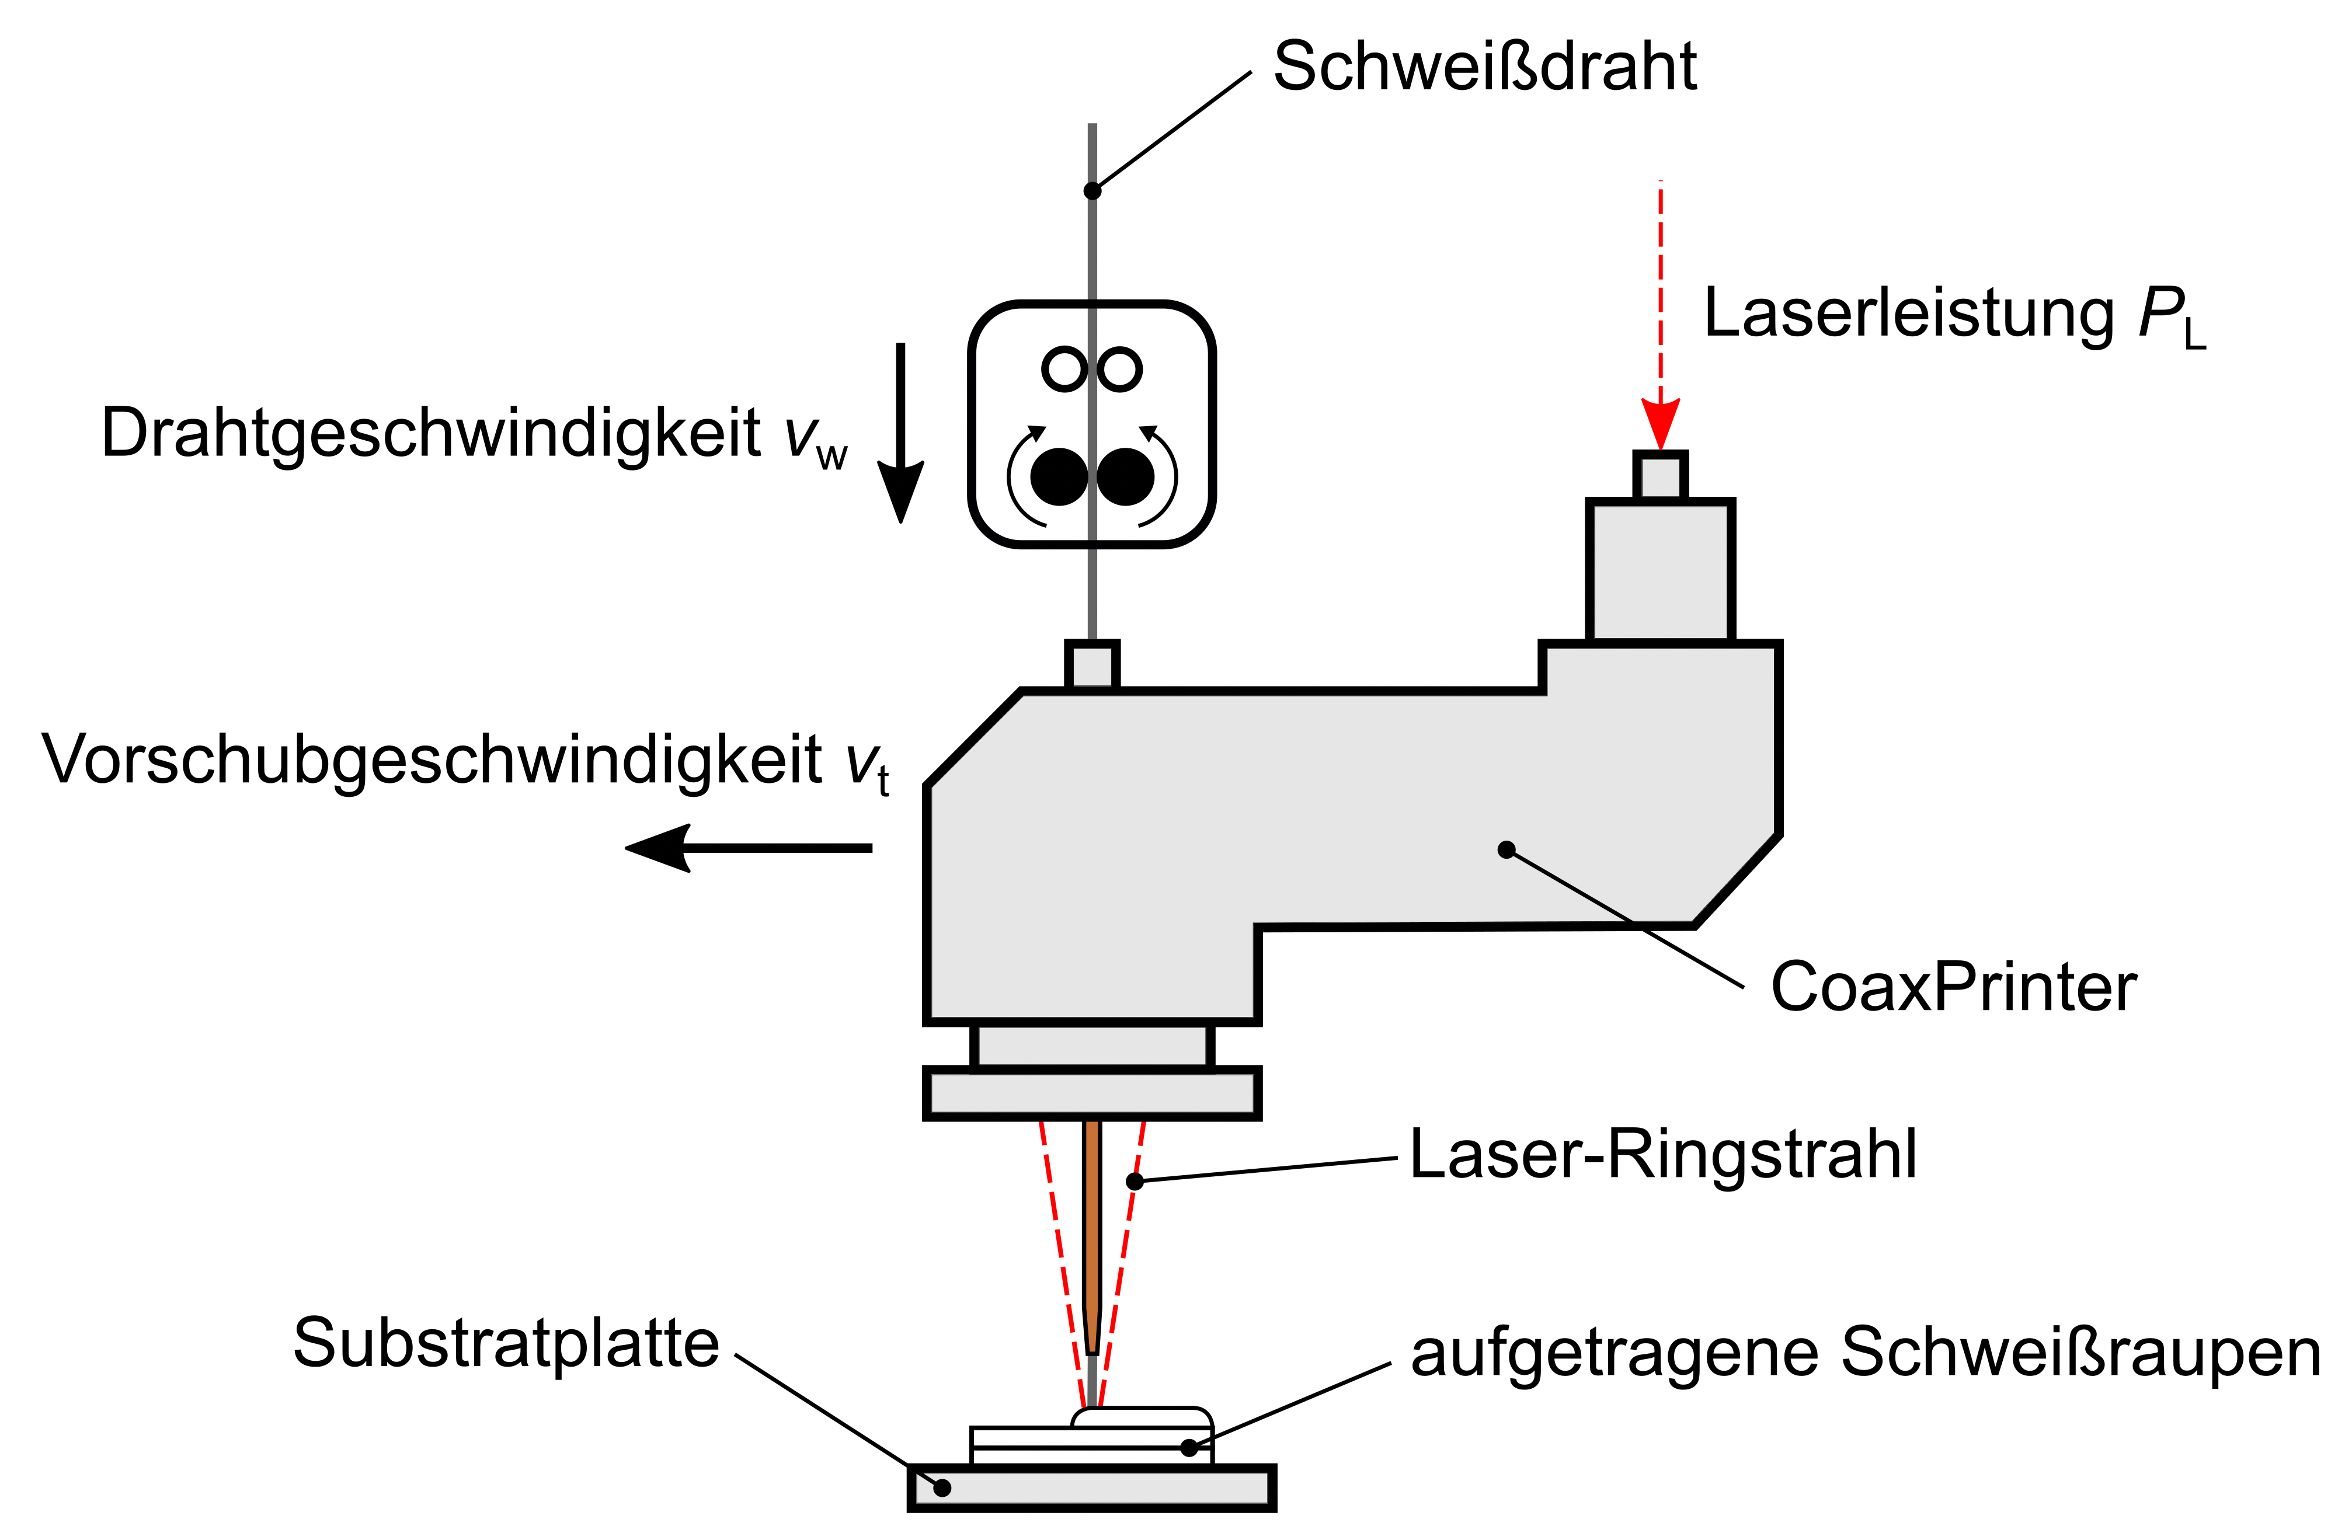
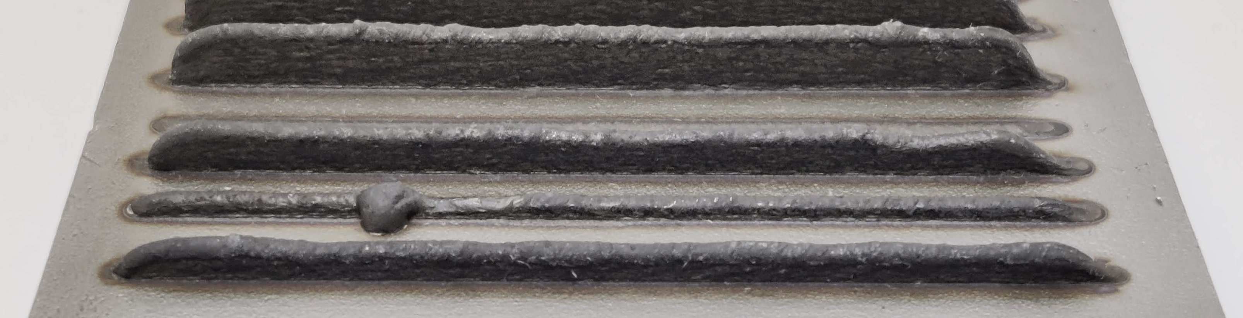
Herausforderungen beim drahtbasierten LMD
Motivation und Grundlagen
Koaxiales drahtbasiertes Laserauftragschweißen (LMD-w)
Probleme im ungeregelten Prozess
Schichthöhe ≠ Höhenzustellung → Fehlersummierung [2]
Lokale Schwankungen der Schichthöhe
Unzureichende Maßhaltigkeit
Defekte und Prozessabbruch [3]
Einfache Handhabung von Ausgangsmaterial
Materialausnutzung nahezu 100 Prozent [1]
Richtungsunabhängigkeit
Entwicklung einer Schichthöhenregelung
Steigerung der Prozessstabilität
Verbesserung der Maßhaltigkeit
-
LMD-w: Wire based Laser Metal Deposition - Laserauftragschweißen mit Draht
[1] Gibson et al. (2021); [2] Zapata et al. (2022); [3] Motta et al. (2022)
Notes:
Koaxiales drahtbasiertes Laserauftragschweißen
Zuerst hinführen zu LMD-w
Für die Additive Fertigung von Metall werden vorrangig Pulverbettverfahren und DED (Directed Energy Deposition) Verfahren eingesetzt (wozu auch das Laserauftragschweißen gehört)
Beim Laserauftragschweißen sind im Vergleich zu Pulverbettverfahren höhere Auftragsraten möglich.
Beim Laserauftragschweißen wird mit pulver- oder drahtförmigen Zusatzwerkstoff gearbeitet
Pulverbasiertes Laserauftragschweißen ist die ältere Prozessvariante und daher gut erforscht und in der Industrie verbreitet
Drahtbasierte Verfahrensvariante ist im Gegensatz zu pulverbasiert jung, es besteht somit Forschungsbedarf um maßhaltige Bauteile ohne Defekte aufzubauen
Im Vergleich zu Pulver: einfache Handhabung von Zusatzwerkstoff und 100% Materialausnutzung
Man unterscheidet das Laserauftragschweißen weiters nach der Zuführung des Werkstoffs in lateral und koaxial
Die koaxiale Zuführung ermöglicht einen Richtungsunabhänigen Prozess, was deutliche Vorteile in der prozessführung mit sich bringt
Schmelzbaderzeugung durch ringförmigen Laserstrahl
Zuführung von Draht in Schmelzbad
Vorschubbewegung durch Roboter
Zwei Hauptprobleme:
Schichthöhe ist ungleich der Höhenzustellung des Roboters
→ Fehler wird summiert und der veränderte Fokusabstand kann zum Prozessabbruch führen
Lokale Schwankungen der Schichthöhe
durch nicht konstante Robotergeschwindigkeit bei Richtungsänderungen oder
beim Absetzen
lokale Defekte wie Erhebungen Vertiefungen → schlechte Maßhaltigkeit

Slide 4
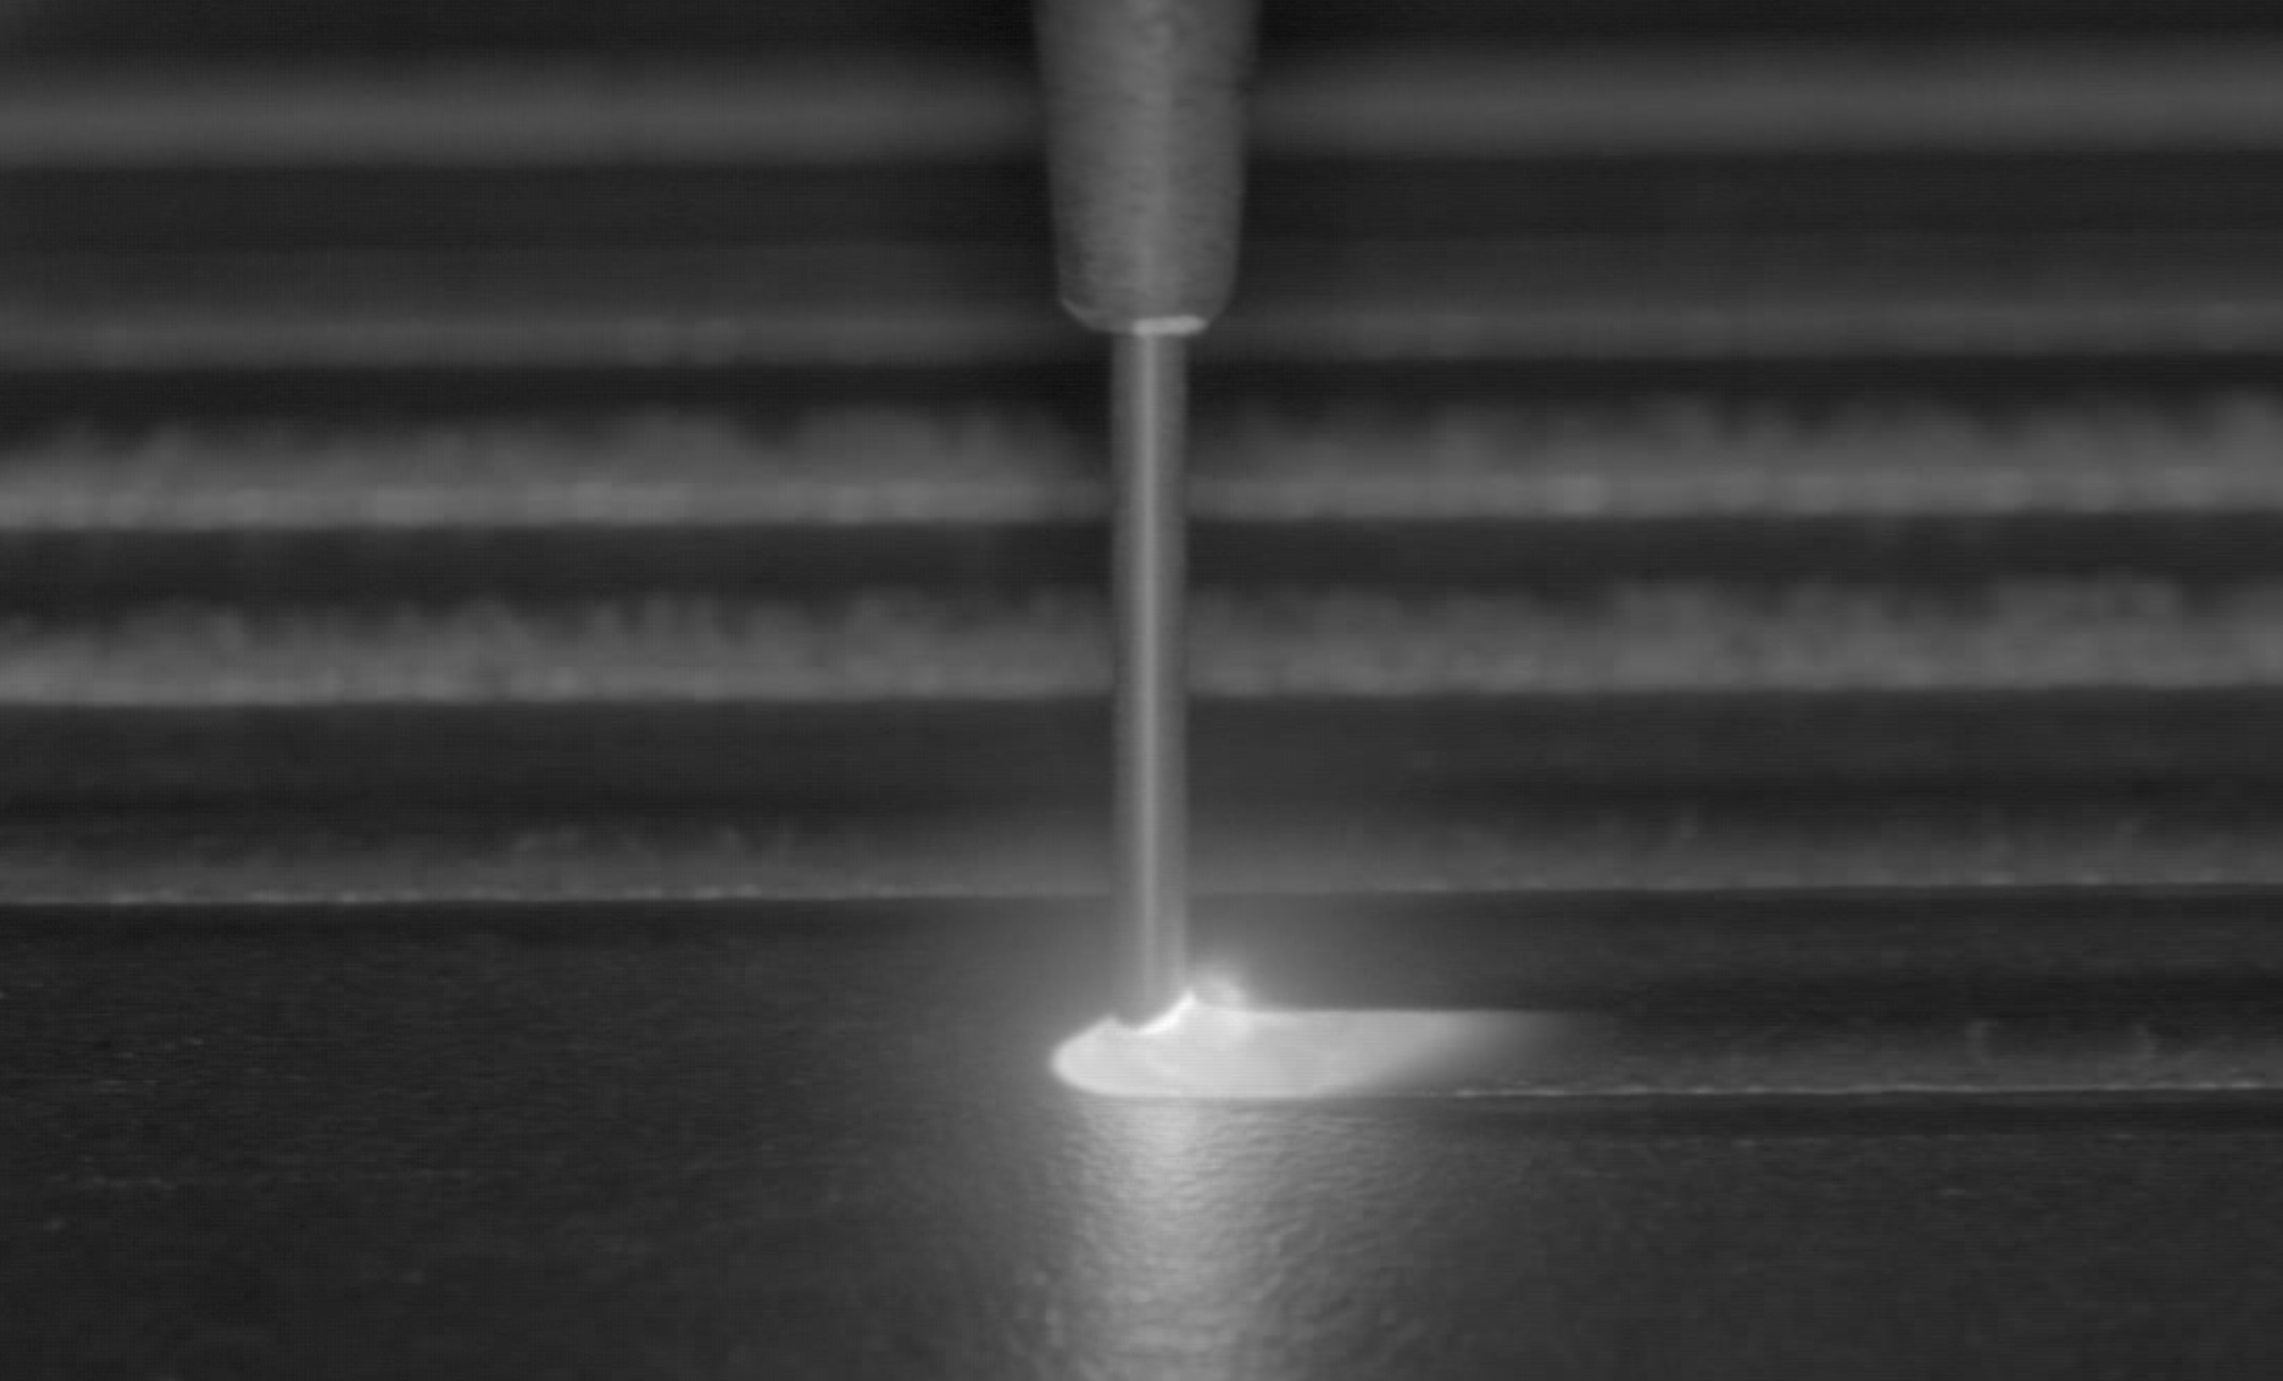

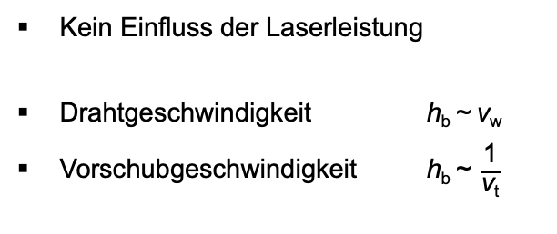
Prozessgrundlagen des koaxialen drahtbasierten LMD
Motivation und Grundlagen
Prozessparameter LMD-w
Einflüsse auf Schweißraupenhöhe [2]
Laserleistung P_{L}
Vorschubgeschwindigkeit v_{t}
Drahtgeschwindigkeit v_{w}
Kein Einfluss der Laserleistung
Drahtgeschwindigkeit $\text{h}\text{b}\text{ \sim }\text{v}\text{w}$
Vorschubgeschwindigkeit $\text{h}\text{b}\text{ \sim }\frac{\text{1}}{\text{v}\text{t}}$
v_{t}
v_{w}
P_{L}
Drahtgeschwindigkeit eignet sich als Stellgröße zur Regelung der Schichthöhe
[2] Zapata et al. (2022)
Notes:
Wichtigste Prozessparameter
Laserleistung
Vorschubgeschwindigkeit
Drahtgeschwindigkeit

Slide 5
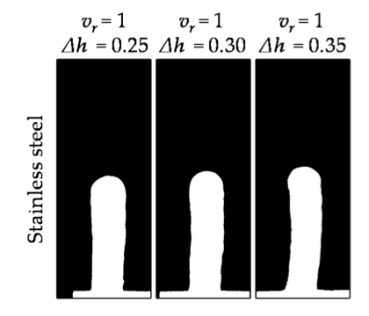
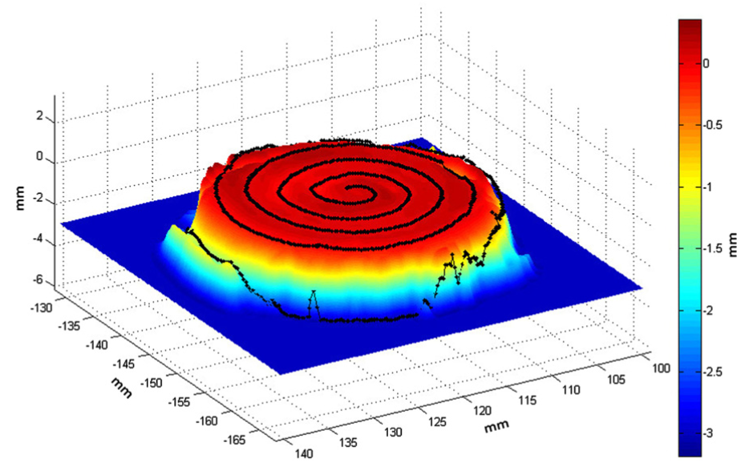
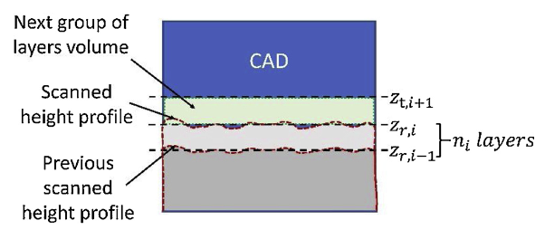
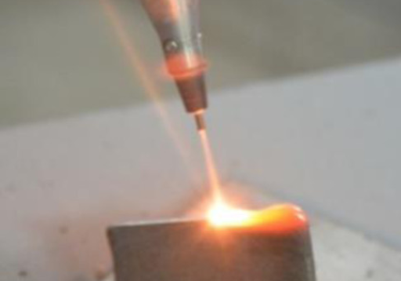
Schicht- und Bauteilhöhenregelungen für LMD
Stand der Technik
Zapata et al. (2022)
Heralic et al. (2012)
Koaxial drahtbasiert
Höhenzustellung mit theoretischem Ansatz
Für kleine Geschwindigkeitsverhältnisse gute Näherung
Keine Kompensation von Störungen
Koaxial drahtbasiert (Ti-6Al-4V)
3D-Laser-Profilscanning
Iterative Learning Controller und Schichthöhenkompensation
Komplexer Regelungsansatz
Garmendia et al. (2019)
Shi et al. (2020)
Koaxial drahtbasiert
3D-Scanning mit strukturiertem Licht
Bahnplanung im Prozess anhand CAD
Gruppierung der Schichten
Weniger Vermessungszeit
Abweichung von ursprünglichem Slicing
Koaxial pulverbasiert
CCD-Kamera während Prozess
PI-Regler mit segmentierter Schweißbahn
Nur teilweise übertragbar (Messprinzip und Pulver)
CCD: Charge-Coupled-Device

Slide 6
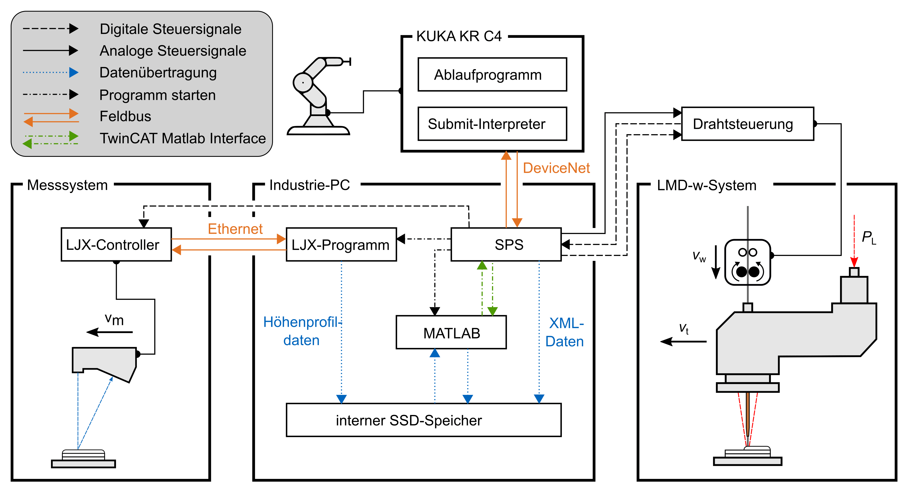
Systemaufbau Schichthöhenregelung für LMD-w
Systemaufbau
Gesamt-Systemaufbau
Laser-Profilsensor
Notes:
Schichten abwechselnd geschweißt und vermessen
Ablaufsteuerung erfolgt automatisiert im Roboterprogramm
IndustriePC mit Matlab, SPS, und Datenaufzeichnung

Slide 7
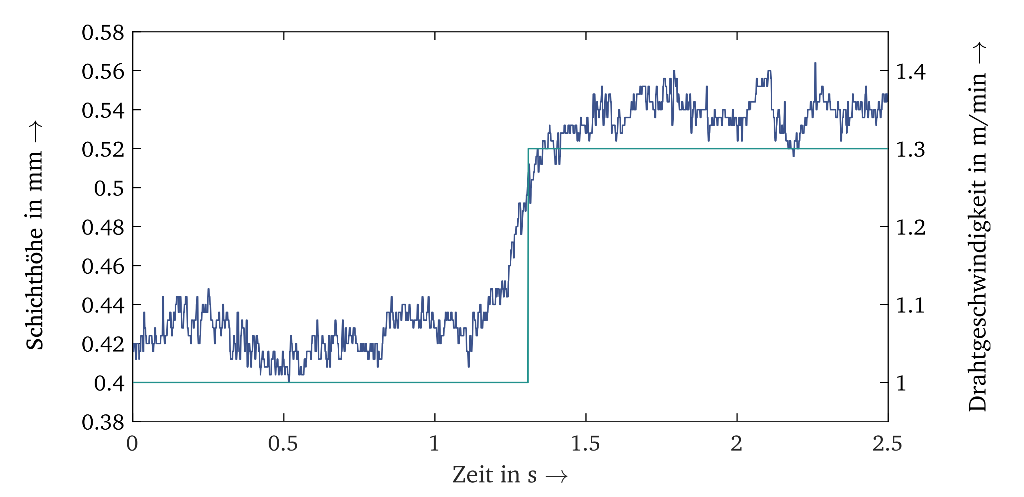
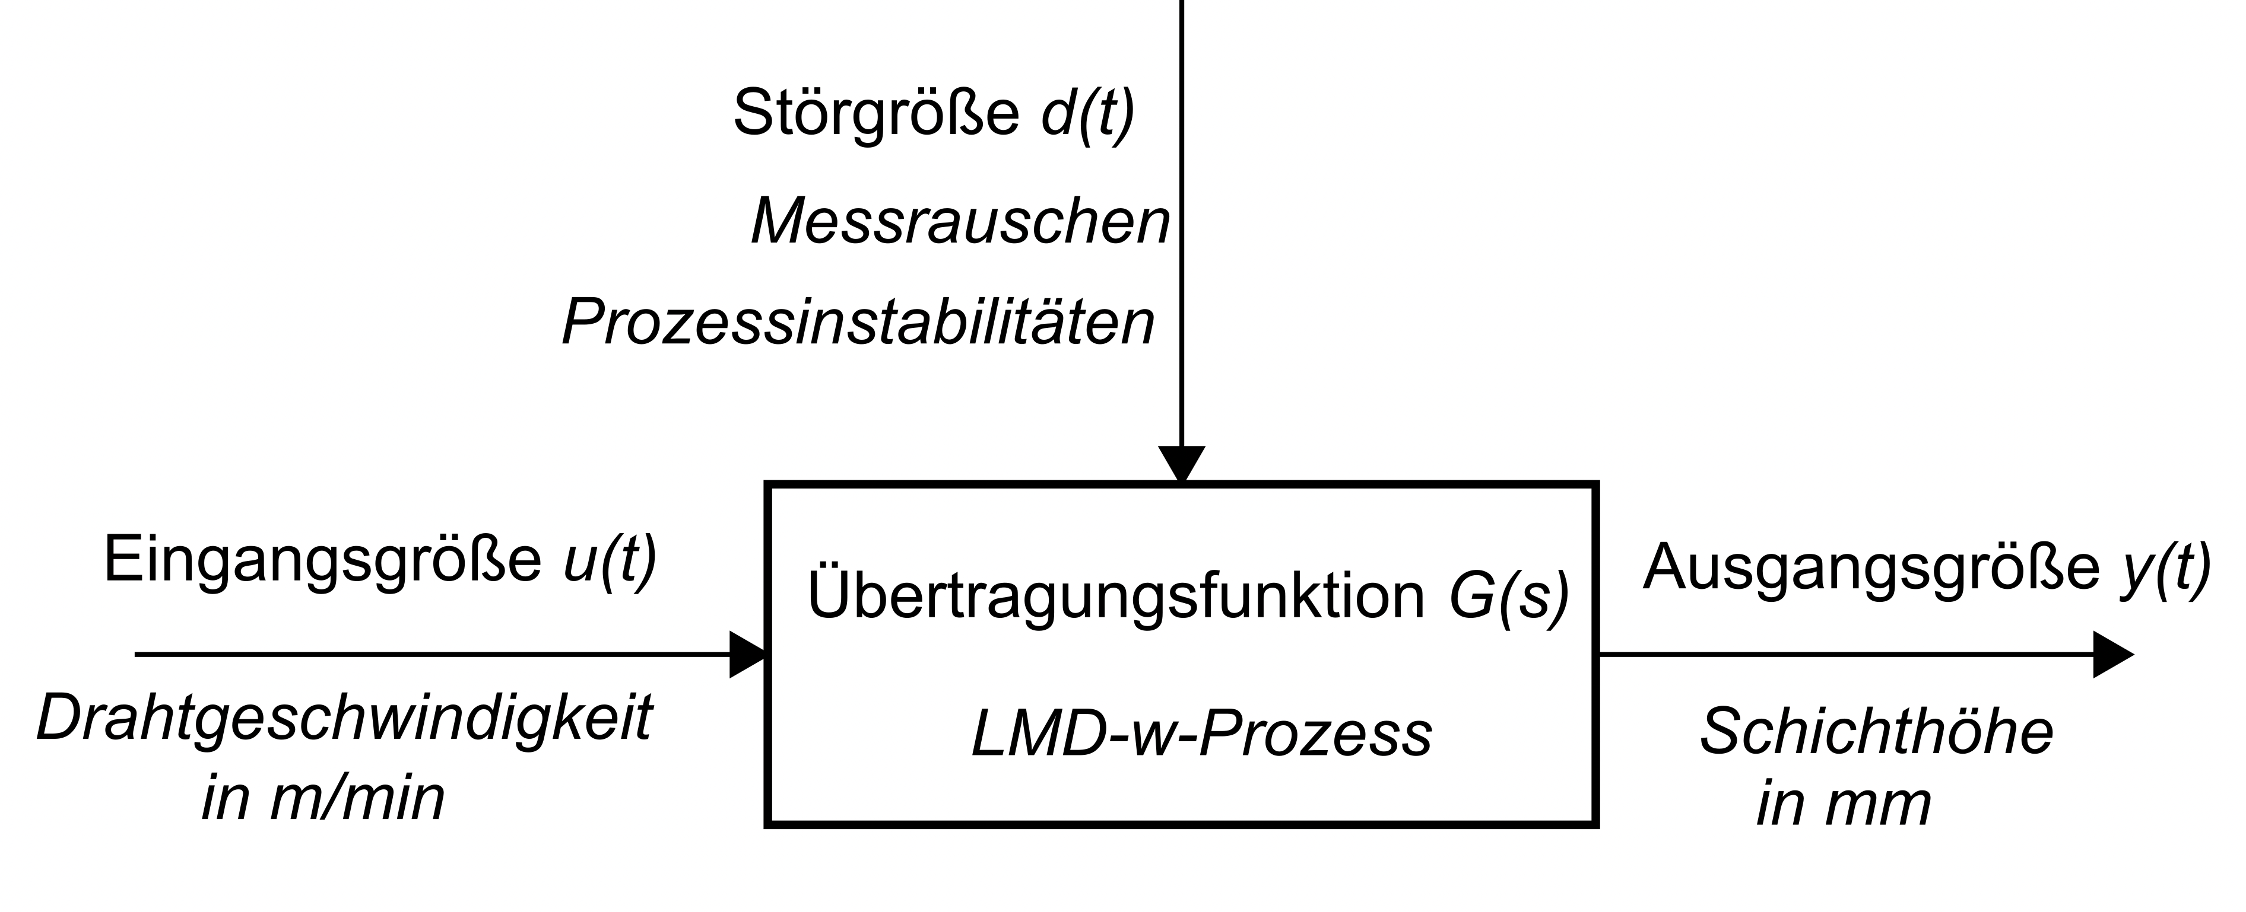
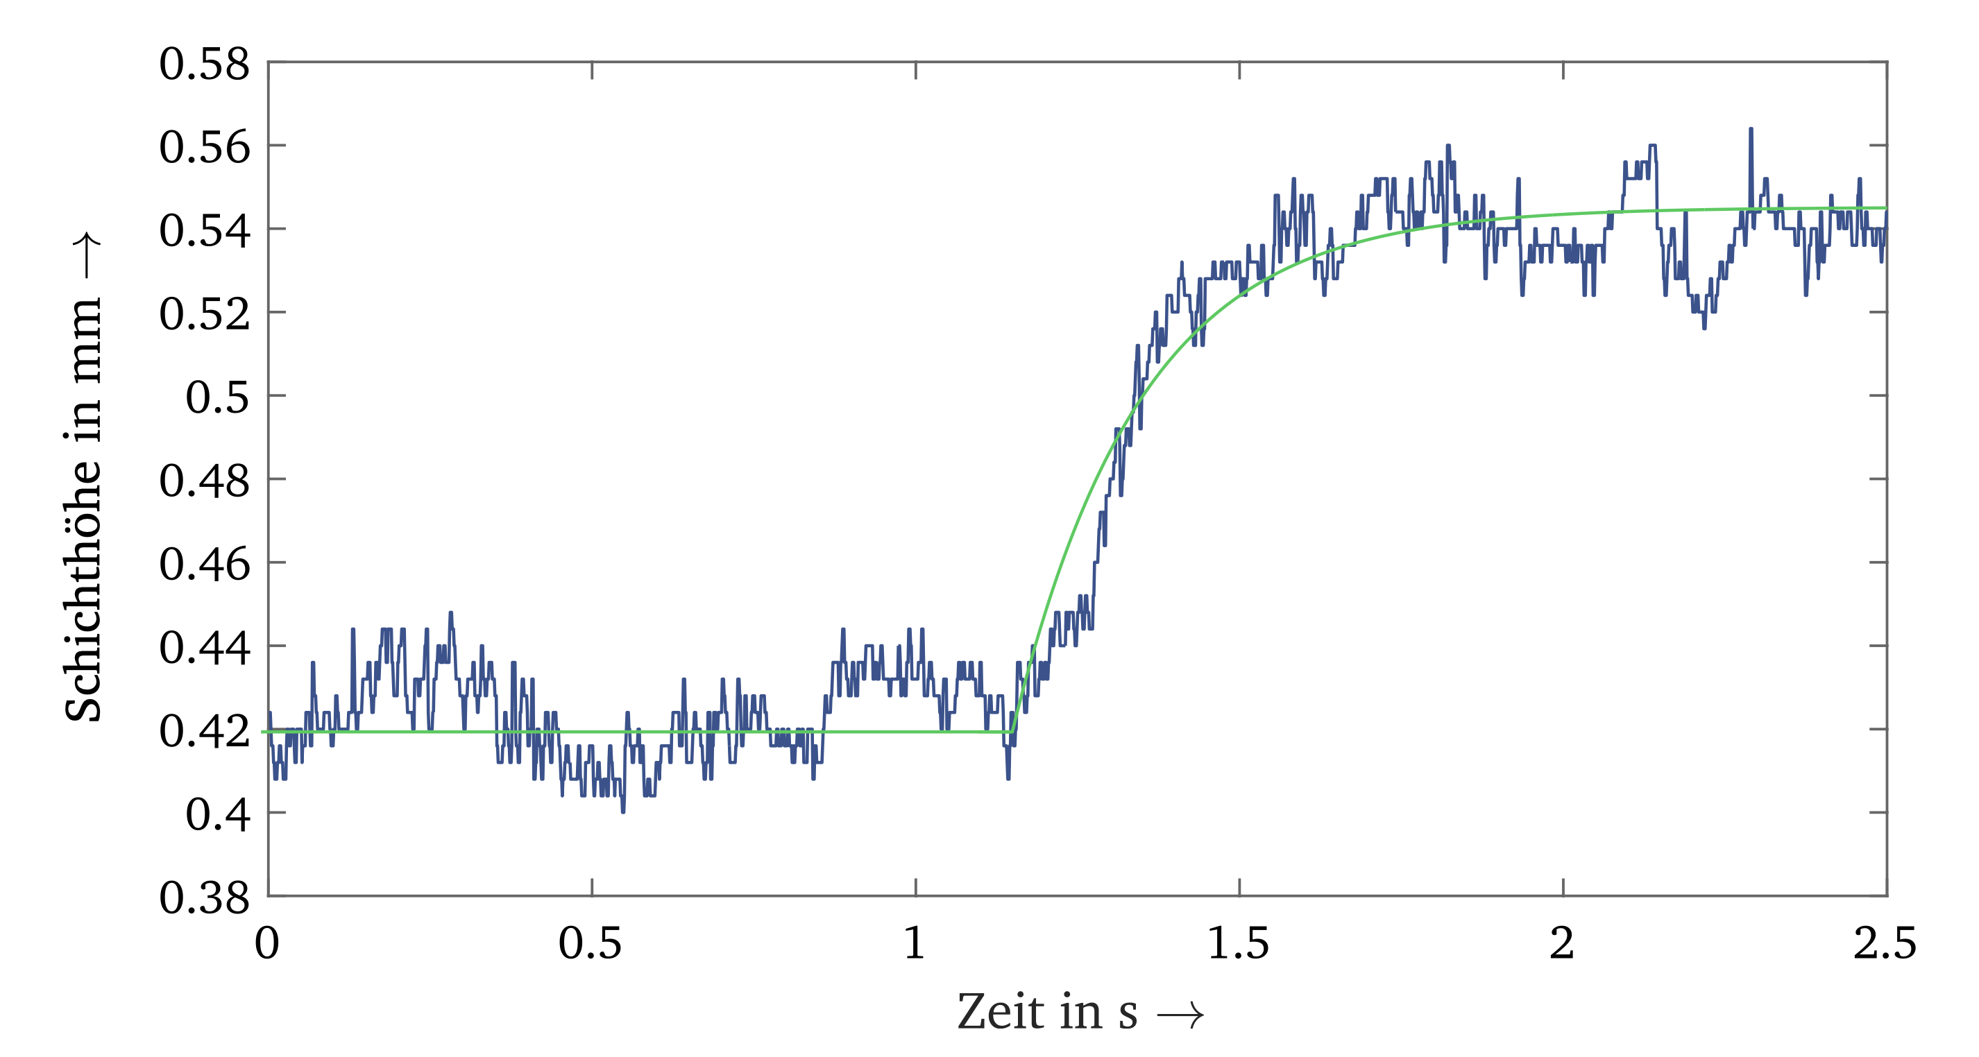
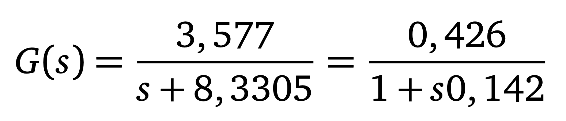
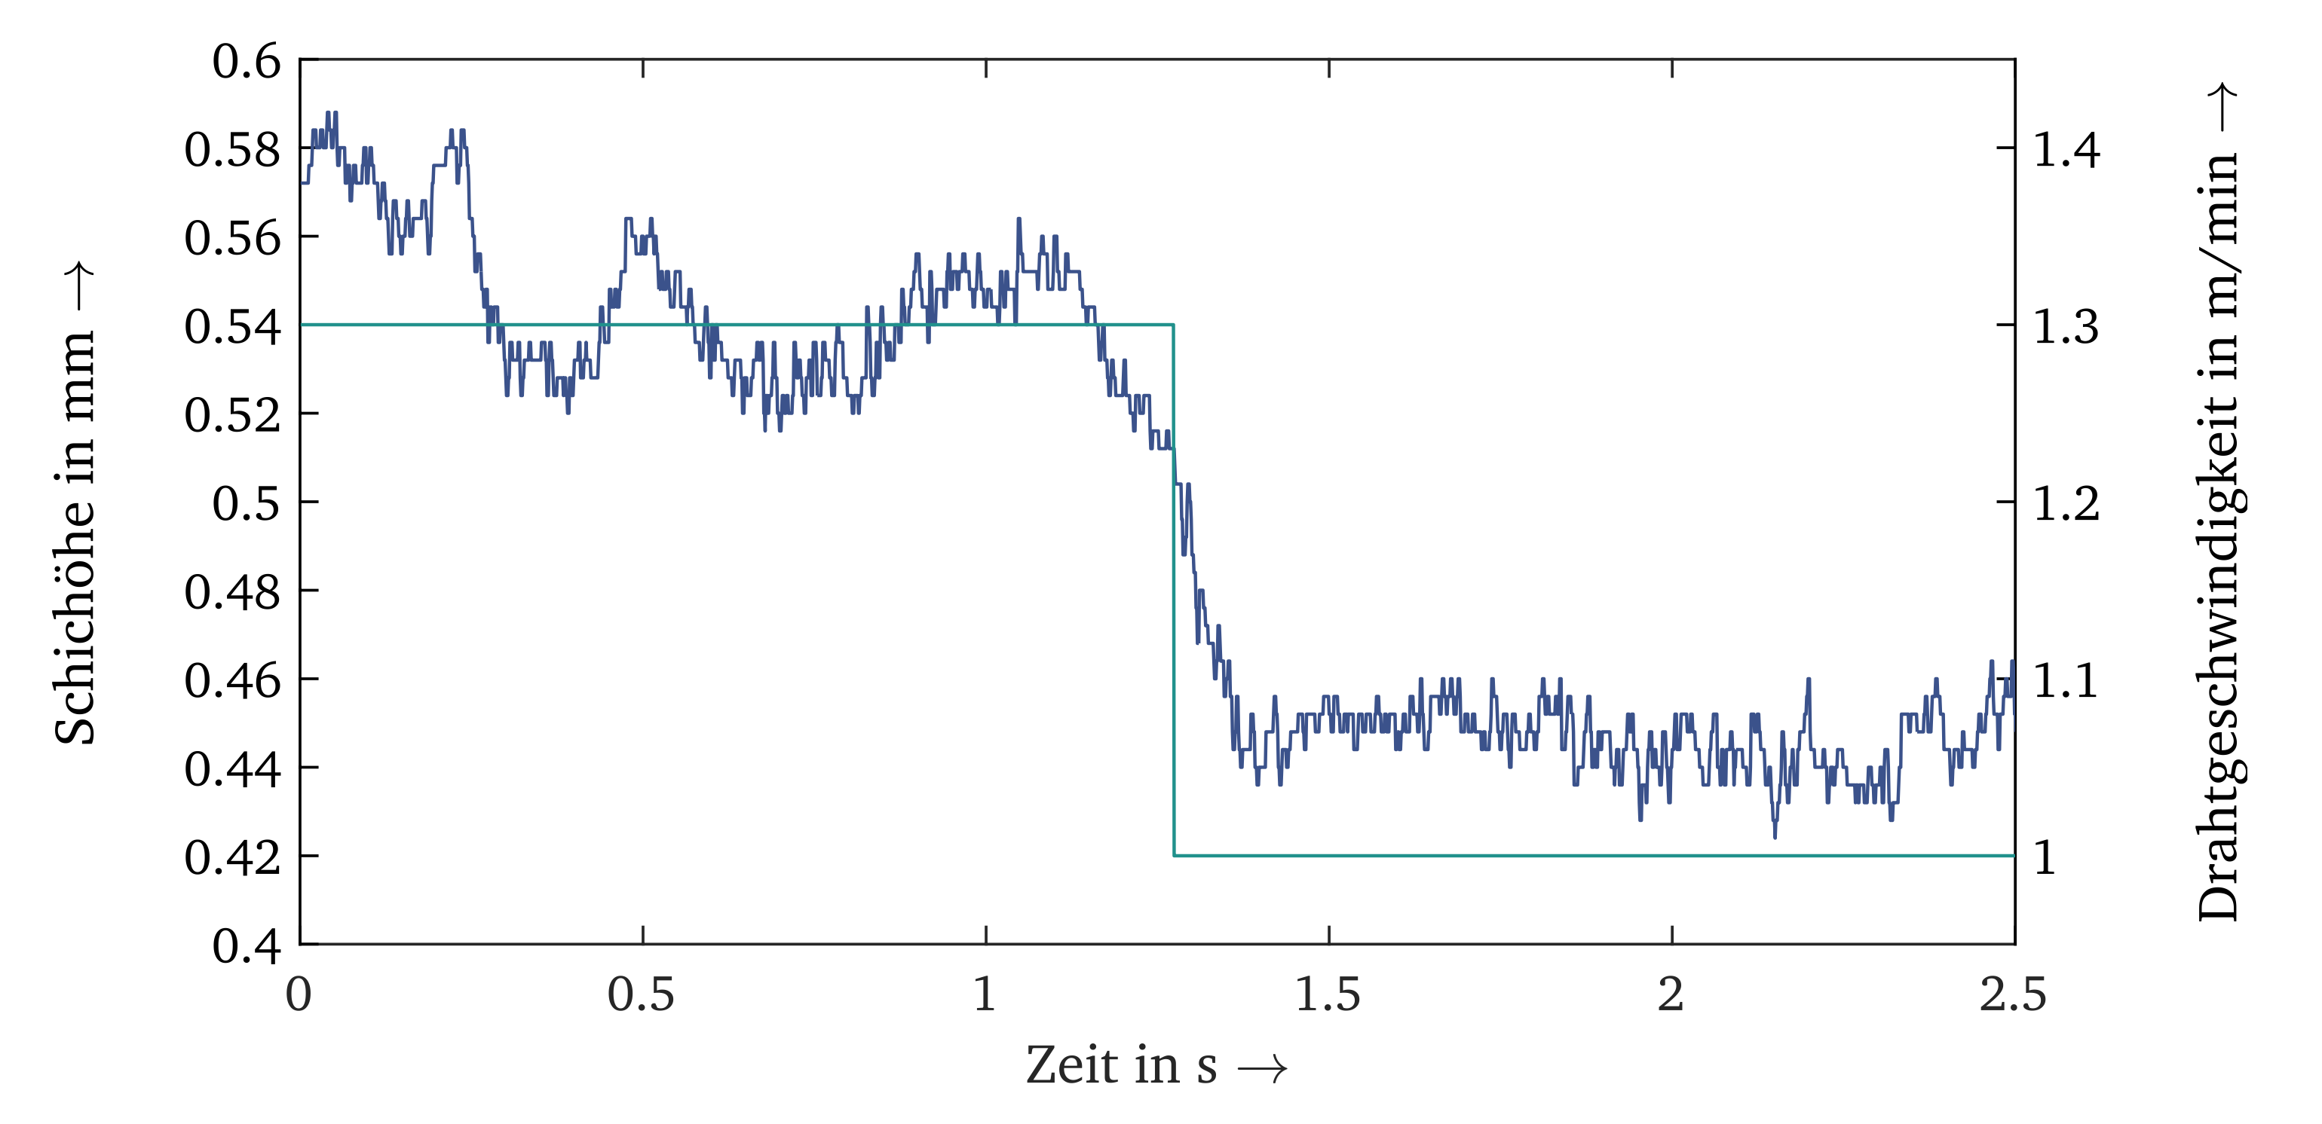
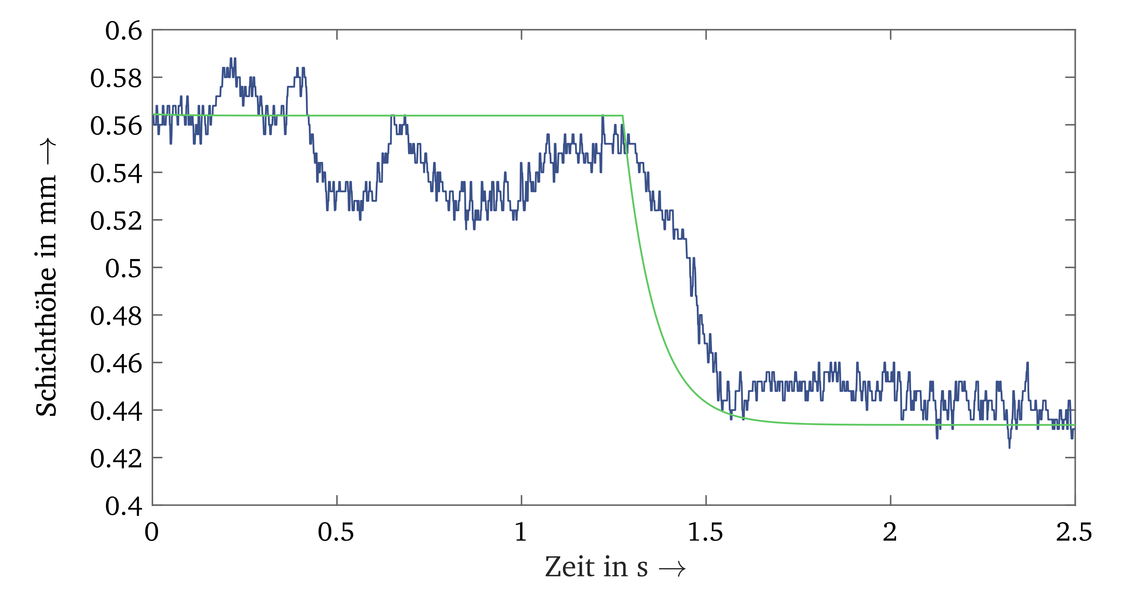
Experimentelle Systemidentifikation
Reglerentwurf und Validierung
Sprungantwortversuche
Black-Box-Modell
Modellübereinstimmung k_{fit}
t
k_{fit} = 67,95 %
h_{b} in mm →
v_{w} in m/min →
h_{b} in mm →
PT1-Modell
Systemdynamik ohne Totzeit
Verstärkungsfaktor K = 0,426
h_{b} in mm →
v_{w} in m/min →
h_{b} in mm →
k_{fit} = 59,30 %
Zeit t in s →
Zeit t in s →
Notes:
Zeit sparen
Vernachlässigung 1 Satz

Slide 8
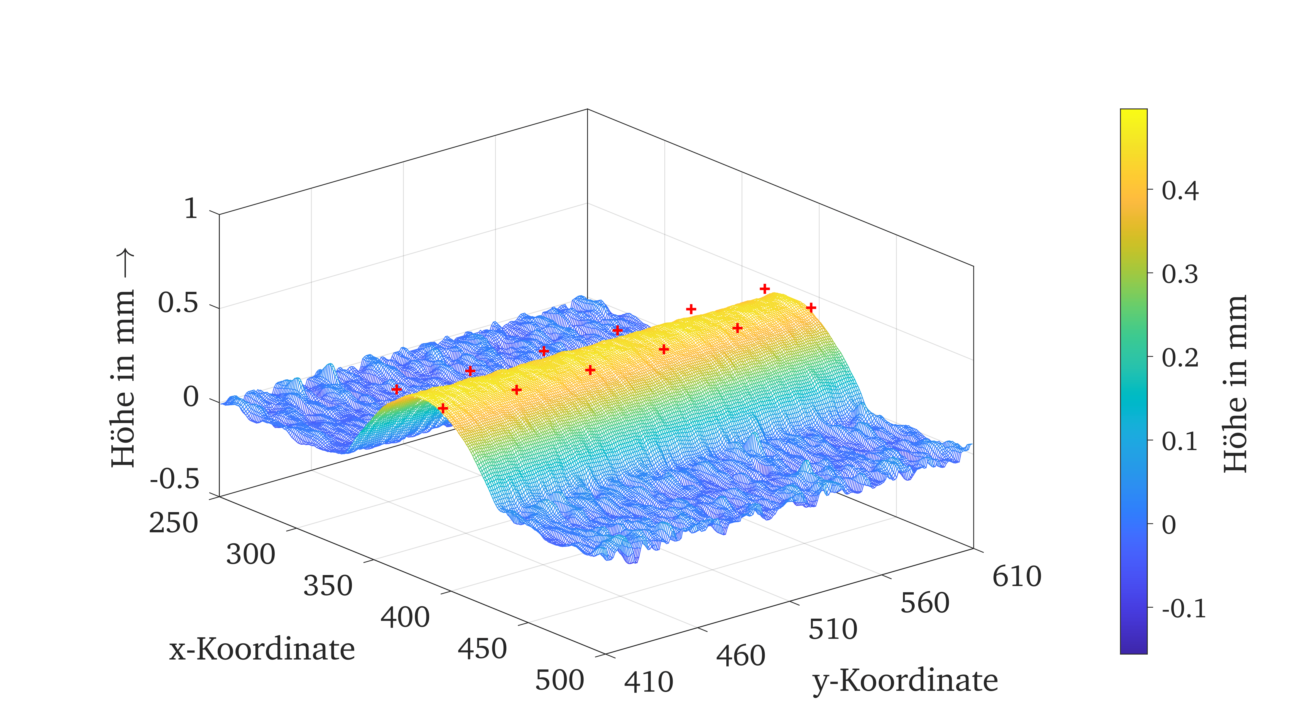
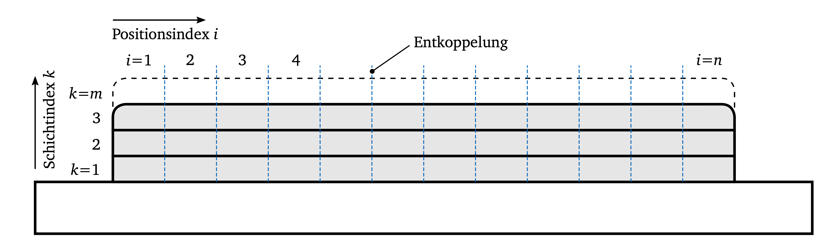
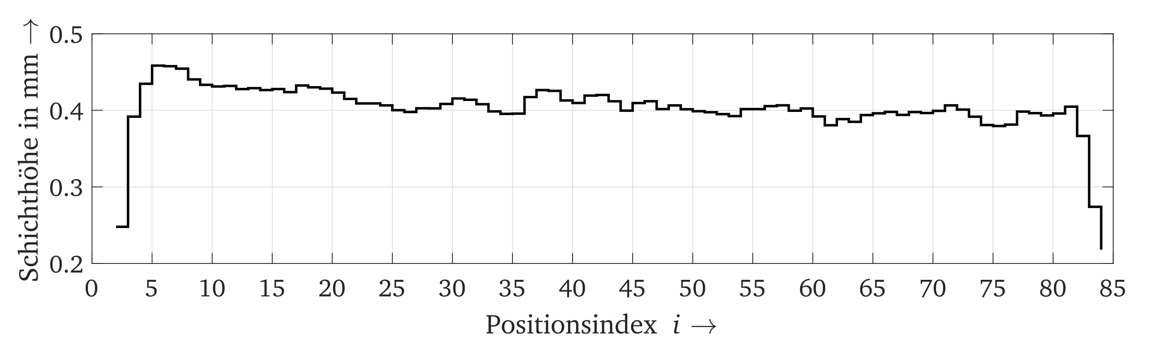
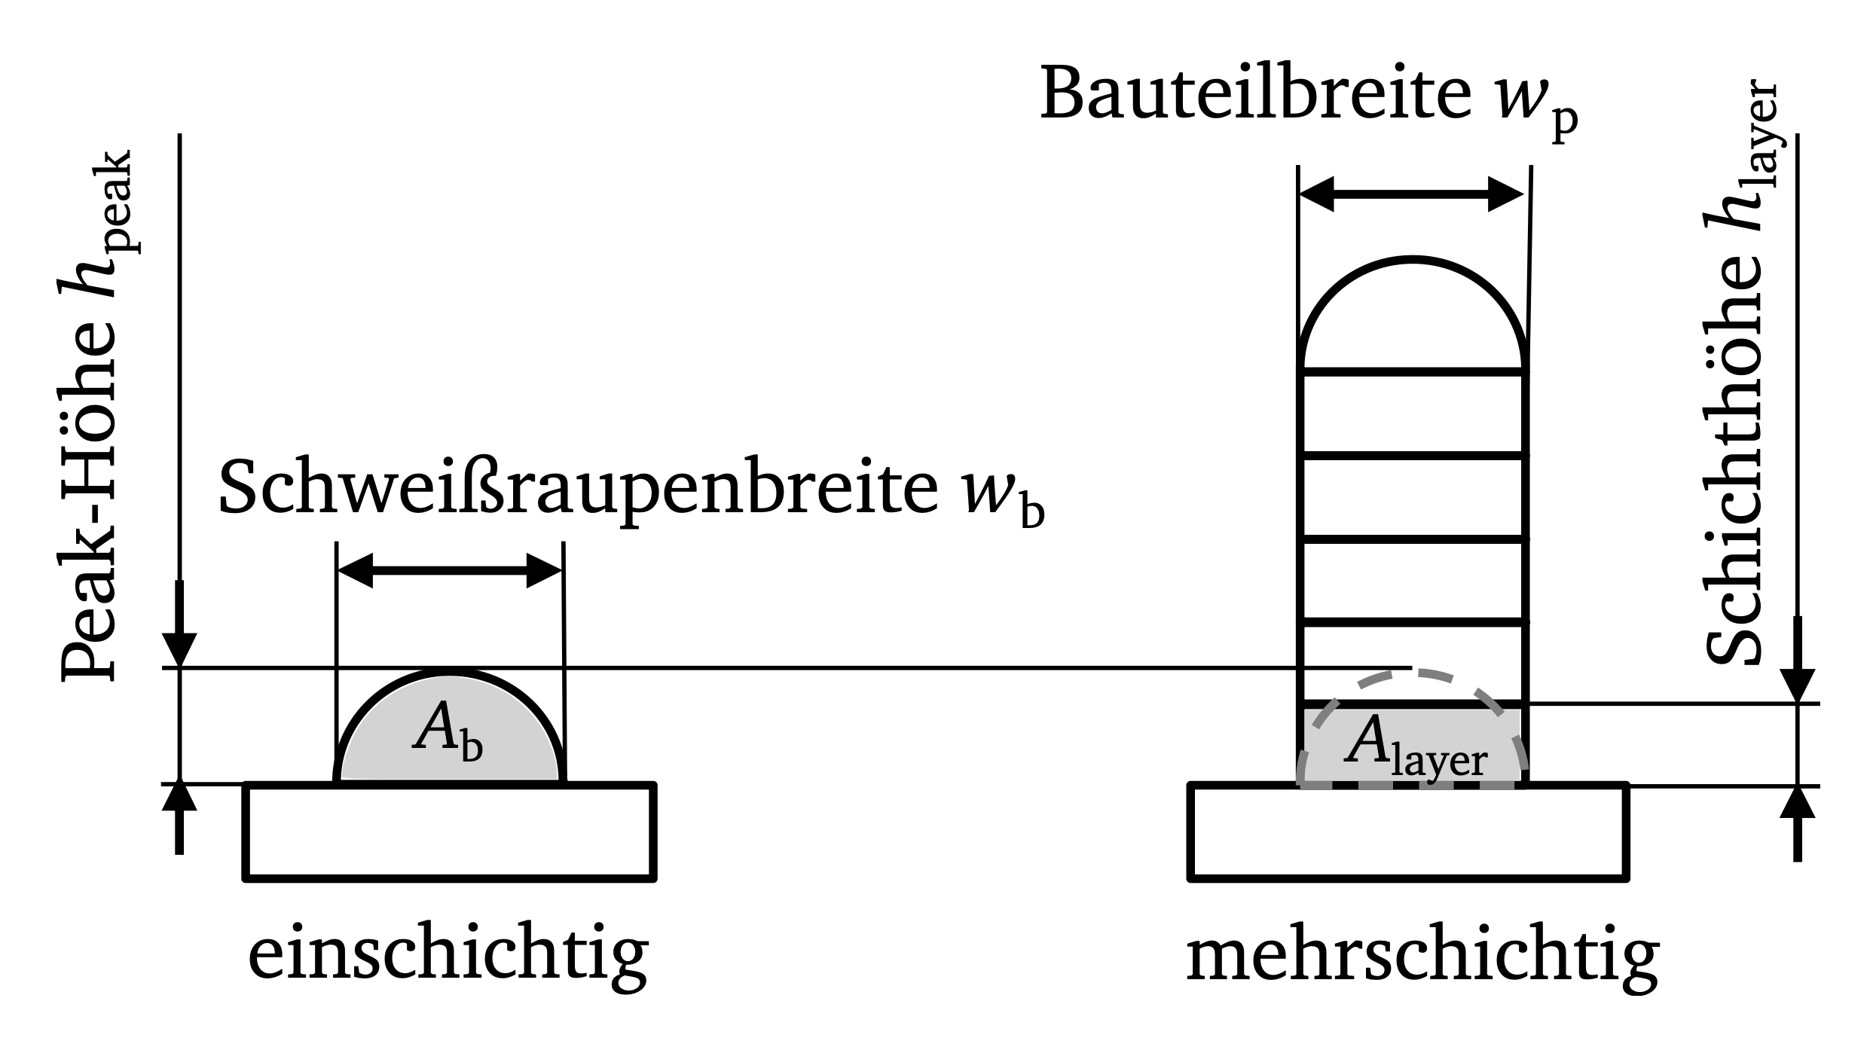
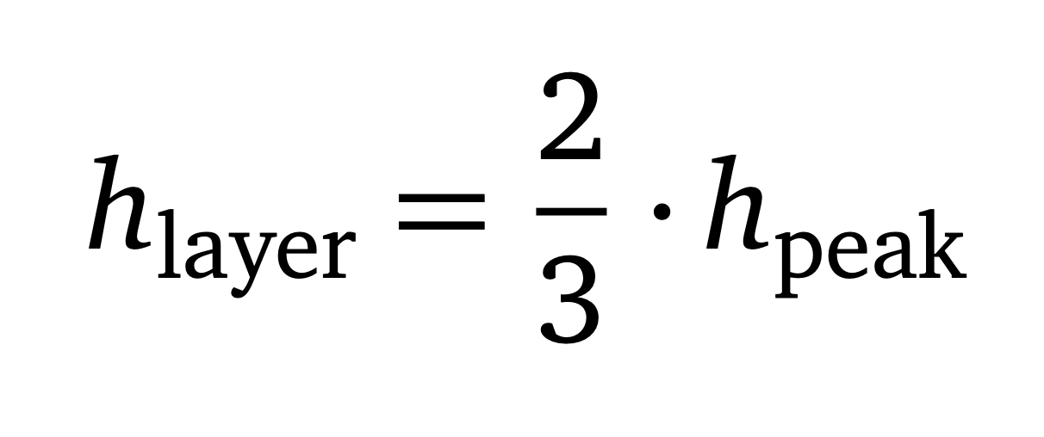
Segmentierung der Schweißbahn
Reglerentwurf und Validierung
Segmentierung der Schweißbahn
Entkoppelung
Positionsindex i →
Entkoppelung
Schichtindex k →
Höhe in mm →
Höhe in mm
Substratplatte
x-Koordinate
y-Koordinate
Schichthöhe im mehrschichtigen Aufbau
h_{peak} in mm →
vgl. [4]
Positionsindex i →
[4] Huang et al. (2021)
Notes:
Höhenzustellen 2/3 nur 1 Satz
Örtliche Diskretisierung
Segmentstapel einzeln betrachtet→ Vernachlässigen der negativen Totzeit legitim, da Schmelzbad größer als Segmentgröße
diskreter Regelkreis
Höhenzustellung mehrschichtig

Slide 9
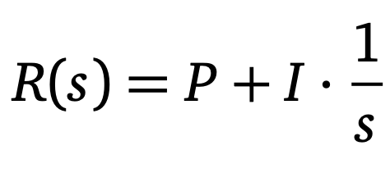
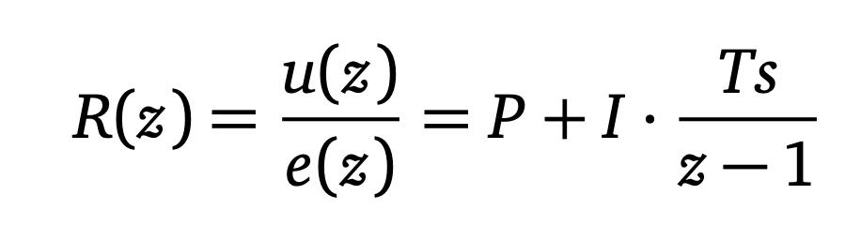
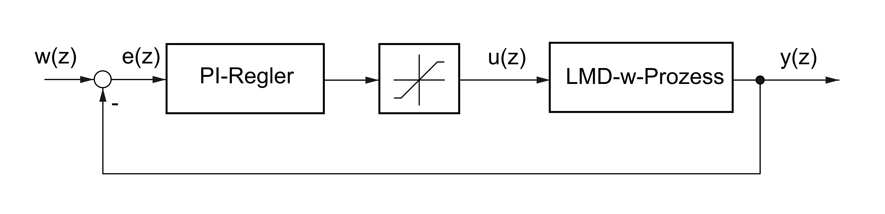
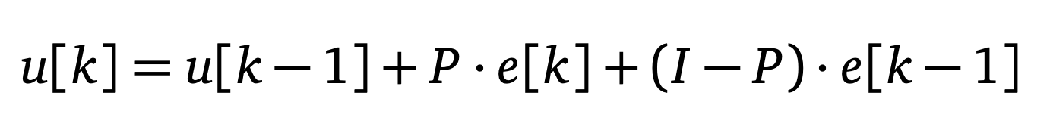
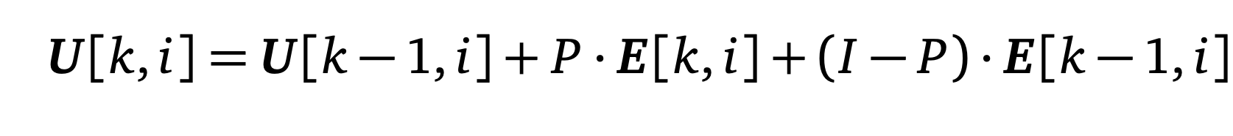
Reglerentwurf anhand eines Segmentstapels
Reglerentwurf und Validierung
Diskreter PI-Regler
Herleitung Rekursionsvorschrift Segmentstapel
Blockschaltbild
Mehrdimensionale Rekursionsvorschrift

Slide 10
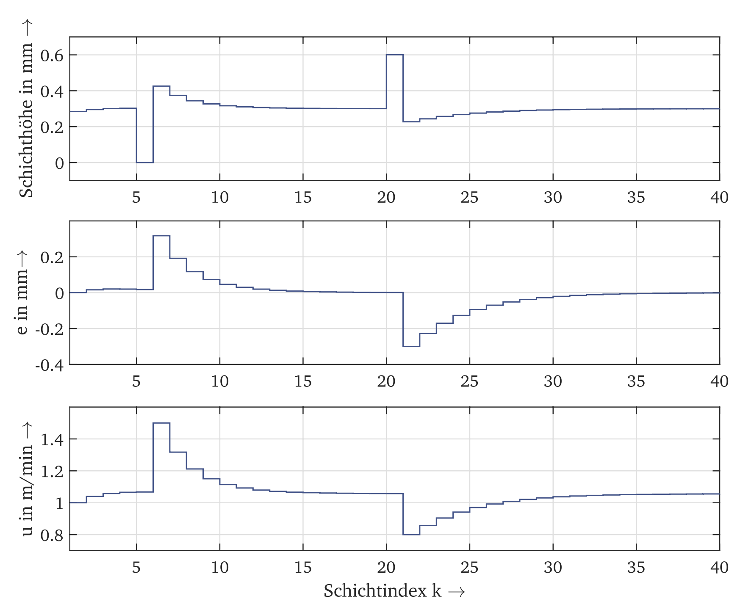
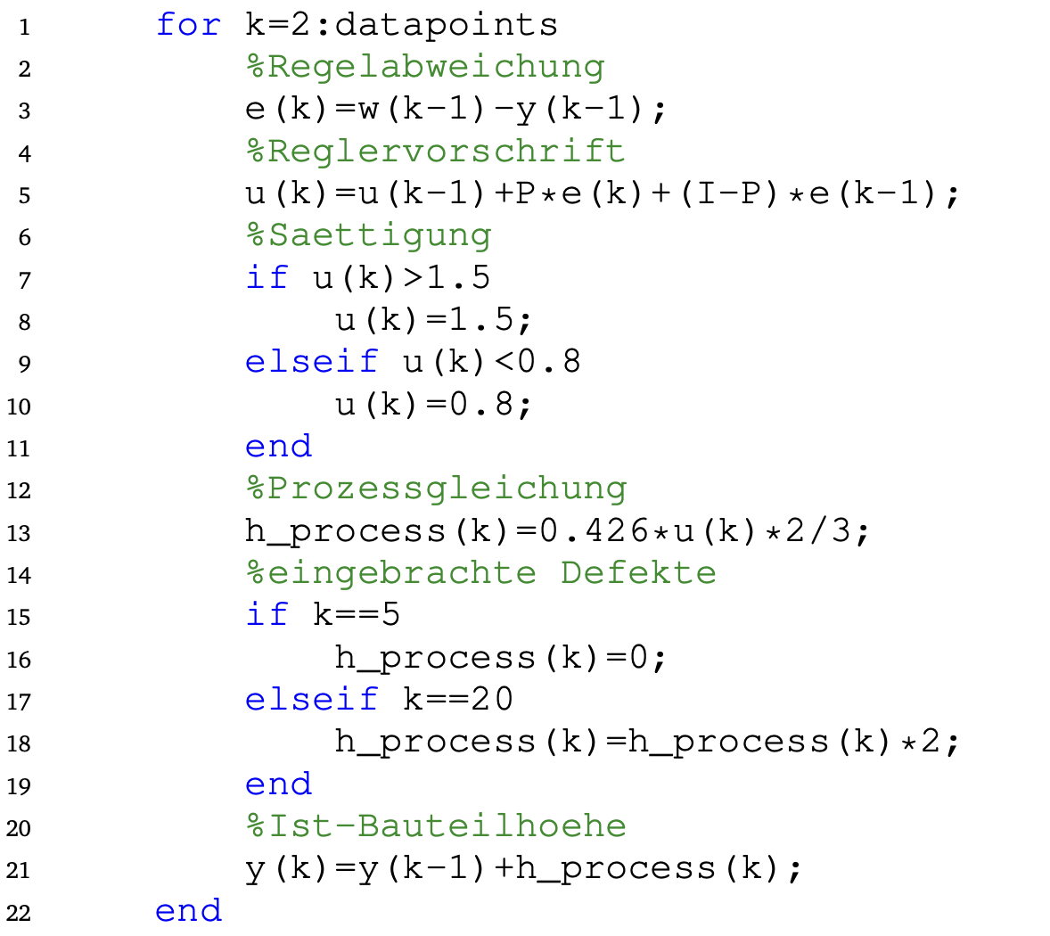
Analyse des Verhaltens des geschlossenen Regelkreises
Reglerentwurf und Validierung
Diskretes Simulationsprogramm MATLAB
Simulationsergebnisse
Schichthöhe in mm →
e in mm →
v_{w} in m/min →
Schichtindex k →
e: Regelabweichung
v_{w}: Drahtgeschwindigkeit

Slide 11
Validierung des Reglers
Reglerentwurf und Validierung
Validierungsversuche
Vergleich ungeregelt-geregelt
Gesamthöhe in mm →
Stellgrößenverlauf und Regelabweichung
Gesamthöhe in mm →
v_{w} in m/min →
e in mm →
Positionsindex i →
Schichtindex k →
Positionsindex i →
Notes:
Deterministische Störgröße, die dem Regler unbekannt ist

Slide 12
Schichthöhenregelung für den koaxialen LMD-w-Prozess
Zusammenfassung
Zusammenfassung
Regelung der Schichthöhe mit Drahtgeschwindigkeit als Stellgröße
Integration des Laser-Profilsensors und Entwicklung eines Regelungssystems
Experimentelle Systemidentifikation
Segmentierung der Schweißbahn
Reglerentwurf und Simulation anhand eines Schweißbahnsegments
Validierungsversuche

Slide 13
Vielen Dank für Ihre Aufmerksamkeit!

Slide 14
Literaturverzeichnis
Garmendia et al. (2019)
GARMENDIA, I., PUJANA, J., LAMIKIZ, A., FLORES, J. und MADARIETA, M., (2019). „Development of an Intra-Layer Adaptive Toolpath Generation Control Procedure in the Laser Metal Wire Deposition Process“. In: Materials (Basel, Switzerland) 12.3. ISSN: 1996-1944. DOI: 10.3390/ma12030352.
Gibson et al. (2021)
GIBSON, I., ROSEN, D., STUCKER, B. und KHORASANI, M., (2021). Additive Manufacturing Technologies. Cham: Springer International Publishing. ISBN: 978-3-030-56126-0. DOI: 10.1007/978-3-030-56127-7.
Heralic et al. (2012)
HERALIC ́, A., CHRISTIANSSON, A.-K. und LENNARTSON, B., (2012). „Height control of laser metal-wire deposition based on iterative learning control and 3D scanning“. In: Optics and Lasers in Engineering 50.9, S. 1230–1241. ISSN: 01438166. DOI: 10.1016/j.optlaseng. 2012.03.016.
Huang et al. (2021)
HUANG, W., CHEN, S., XIAO, J., JIANG, X. und JIA, Y., (2021). „Laser wire-feed metal additive manufacturing of the Al alloy“. In: Optics & Laser Technology 134, S. 106627. ISSN: 00303992. DOI: 10.1016/j.optlastec.2020.106627.
Motta et al. (2022)
MOTTA, M., DEMIR, A. G. und PREVITALI, B., (2018). „High-speed imaging and process charac- terization of coaxial laser metal wire deposition“. In: Additive Manufacturing 22, S. 497– 507. ISSN: 22148604. DOI: 10.1016/j.addma.2018.05.043.
Shi et al. (2020)
SHI, T., SHI, J., XIA, Z., LU, B., SHI, S. und FU, G., (2020). „Precise control of variable-height laser metal deposition using a height memory strategy“. In: Journal of Manufacturing Processes 57, S. 222–232. ISSN: 15266125. DOI: 10.1016/j.jmapro.2020.05.026.
Zapata et al. (2022)
ZAPATA, A., BERNAUER, C., STADTER, C., KOLB, C. G. und ZAEH, M. F., (2022). „Investigation on the Cause-Effect Relationships between the Process Parameters and the Resulting Geo- metric Properties for Wire-Based Coaxial Laser Metal Deposition“. In: Metals 12.3, S. 455. DOI: 10.3390/met12030455.

Slide 16
Backup: LMD-Anlage

Slide 17
Backup: Programmablaufplan

Slide 18
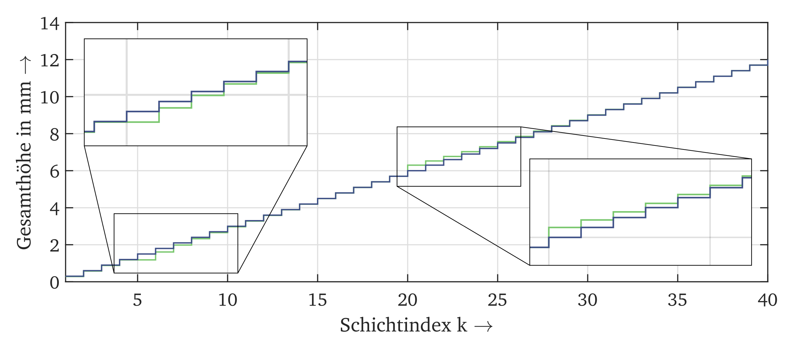
Backup: Simulation

Slide 19
Backup: Herleitung Rekursionsvorschrift PI-Regler

